Slide 1

Jenkins 환경설정
자동화 빌드 관리 시스템

Slide 2
사용법 가이드
1
개요
2
설치

Slide 3


1. 개요
Eclipse - 스크립트 작성 빌드 가능
Eclipse에서 작성된 스크립트 파일을 Jenkins 에서 사용
Jenkins - 작성된 자동화 스크립트가 예약된 시간에 빌드 수행 - 빌드 후 히스토리가 누적

Slide 4
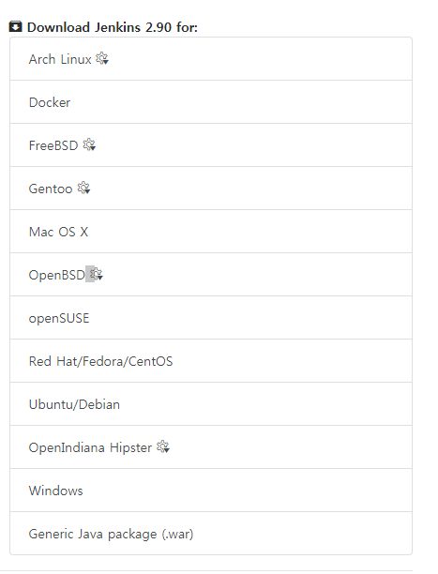
2. 설치
1. https://jenkins.io/download/ 진입 2. Generic Java package (.war) 다운로드

Slide 5
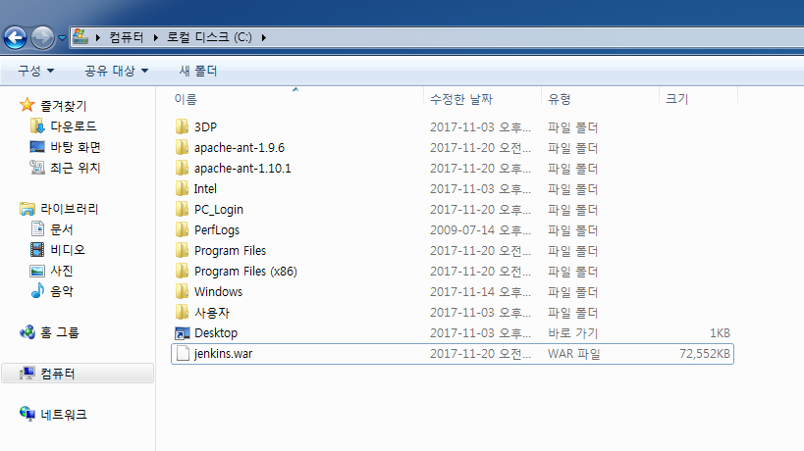
2. 설치
1. 다운로드 받은 Jenkins.war 파일 C드라이브로 이동

Slide 6
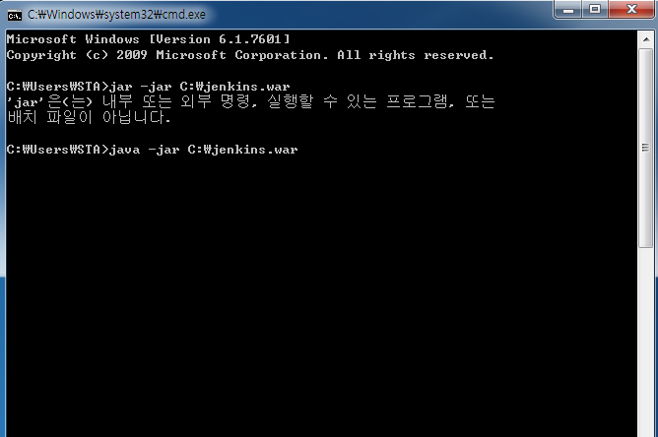
2. 설치
1. Java –jar C:\Jenkins.war 입력 후 Enter

Slide 7
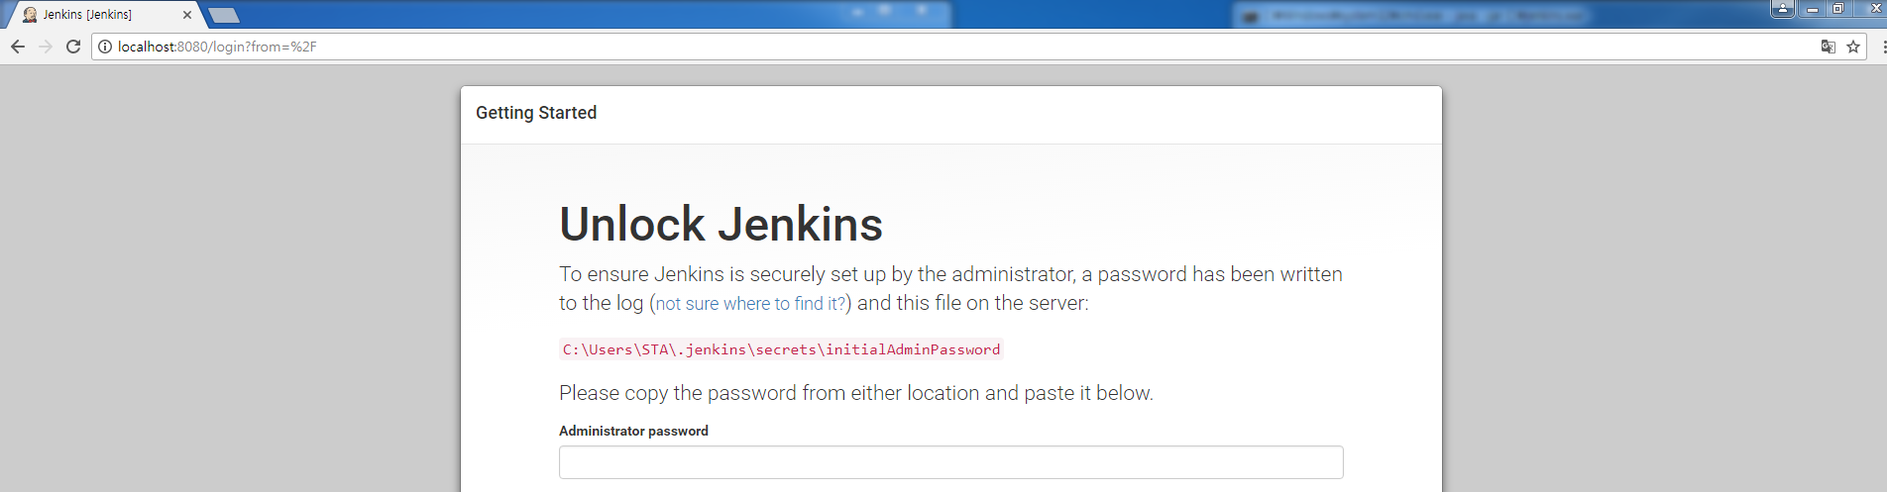
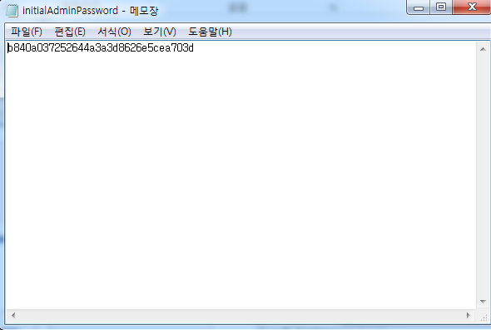
2. 설치
1. Chrome Browser에서 localhost:8080 입력 2. 하단 경로로 접근 3. 경로로 이동시 PW 복사후 비밀번호 입력

Slide 8
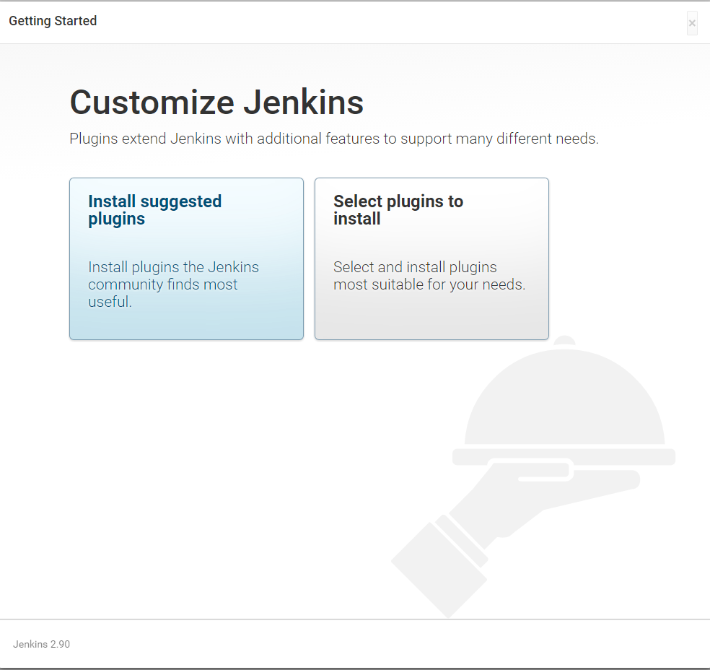
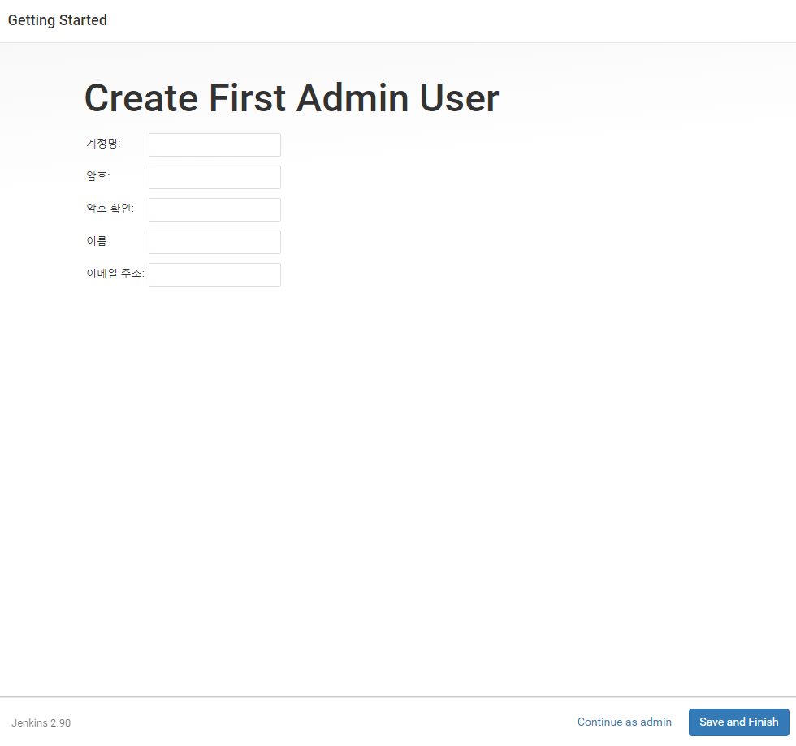
2. 설치
1. Install suggested plugins 클릭 2. 자동설치 완료 확인

Slide 9
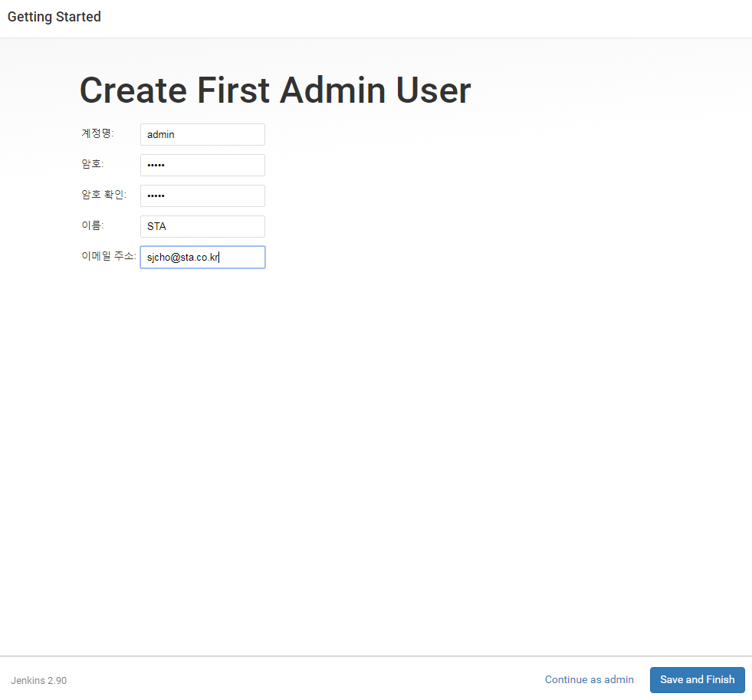
2. 설치
1. 계정명 , 암호 , 이름, 이메일 생성 2. Save and Finish

Slide 10
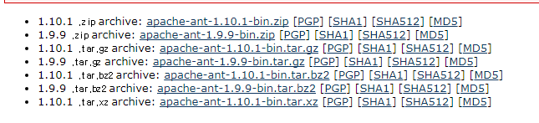
2. 설치
1. http://ant.apache.org/bindownload.cgi 접근 2. 최신버전 zip 다운로드 3. 압축해제 후 C드라이버에 폴더 이동

Slide 11
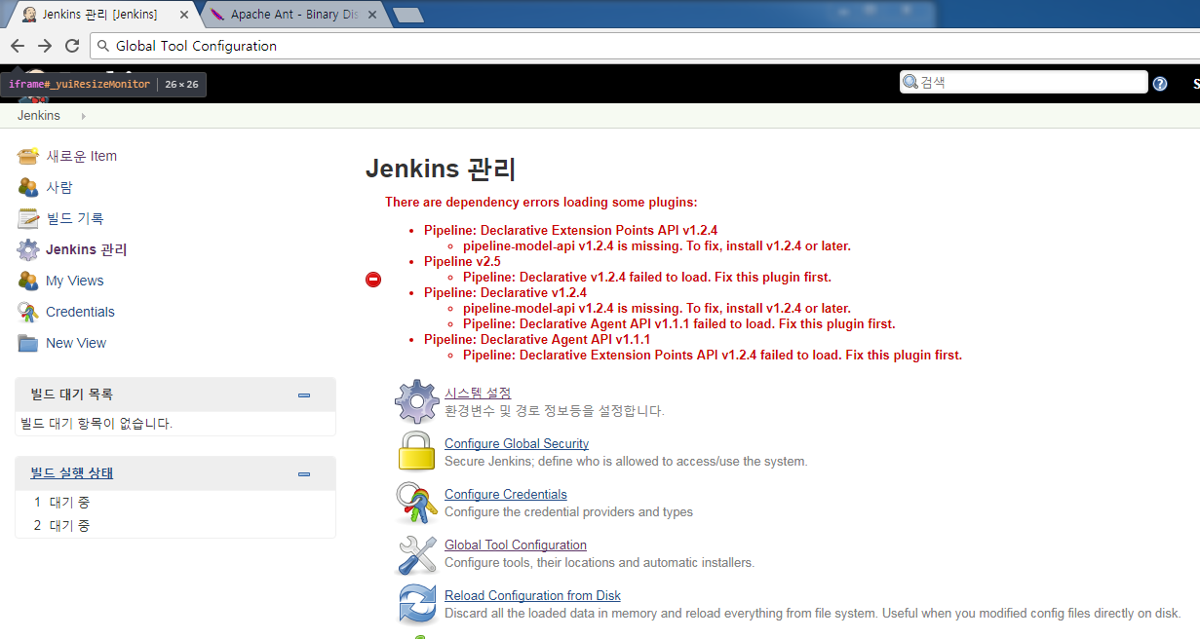
2. 설치
1. Jenkins 관리 < Global Tool Configuration

Slide 12
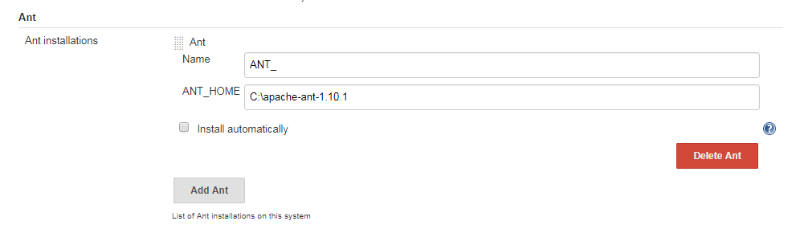
2. 설치
1. Ant 에서 아래 그림과 같이 설정 후 SAVE

Slide 13
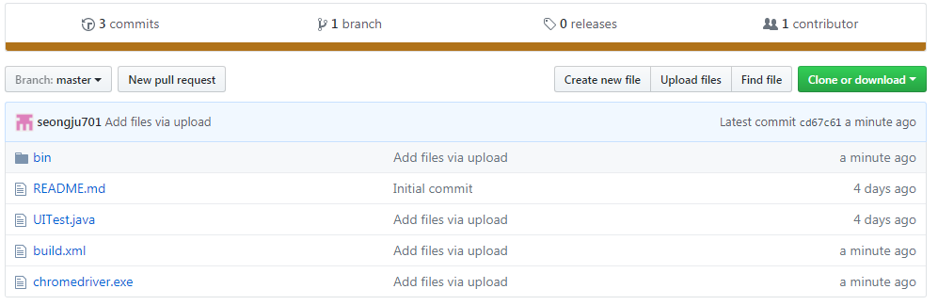
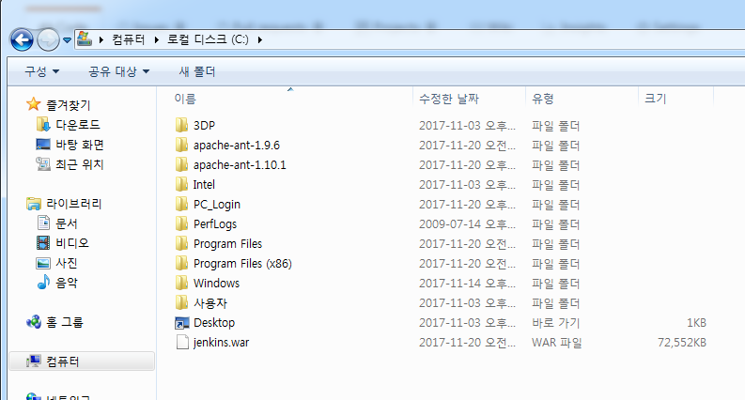
2. 설치
1. https://github.com/seongju701/PC_Templete 에서 다운로드 2. C:\ 에 PC_Login 폴더 생성

Slide 14
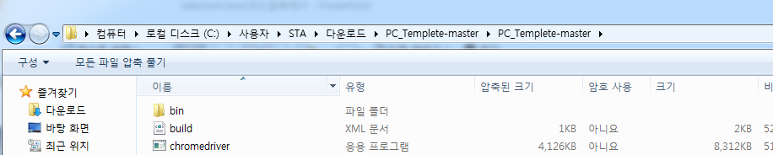
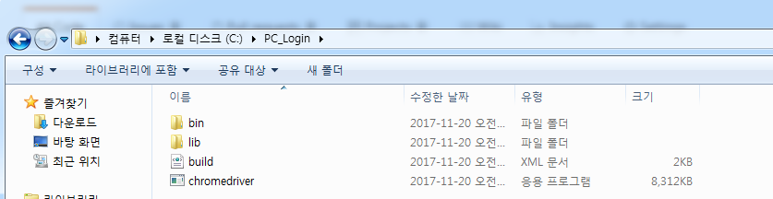
2. 설치
1. git에서 다운로드 받은 파일 압축 해제 후 PC_Login 폴더 안에 3개 파일 이동 2. PC_Loign lib 폴더 생성

Slide 15
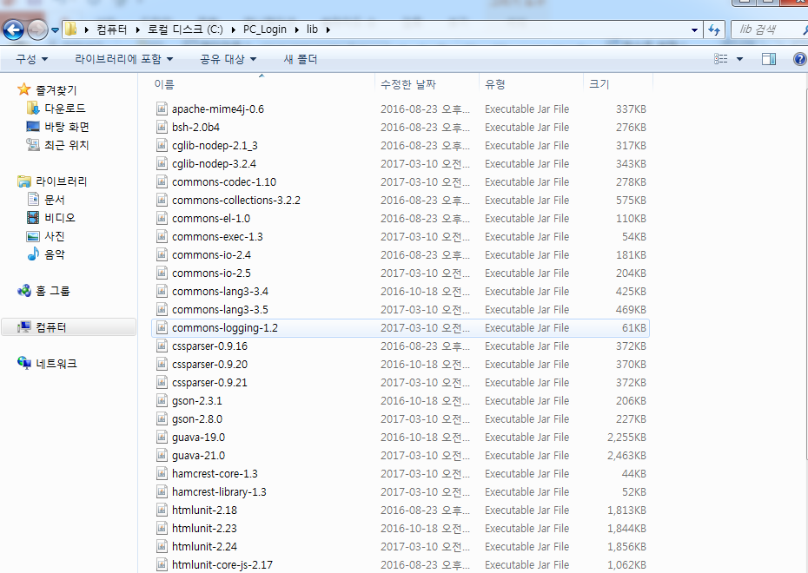
2. 설치
1. https://github.com/seongju701/PC_LIB 에서 다운로드 2. 다운받은 파일중 jar 파일만 lib폴더 안으로 복사

Slide 16
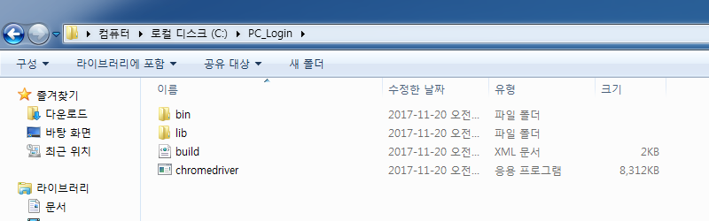
2. 설치
1. 빌드할 폴더 구조 - bin < Java package file 존재 - lib < library file 존재 - build < 빌드 할 상세 설정 내용 저장 - chromedriver < PC 자동화시 존재

Slide 17
2. 설치
1. 새로운 Item 등록 클릭

Slide 18
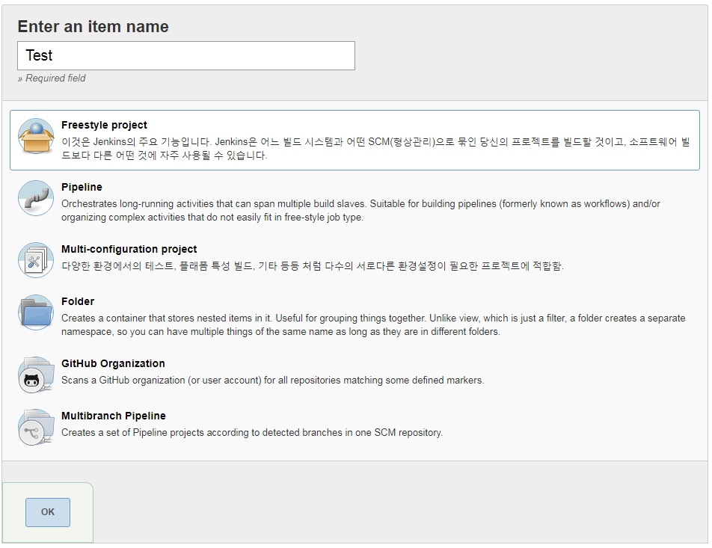
2. 설치
1. 프로젝트명 작성 후 OK 클릭

Slide 19
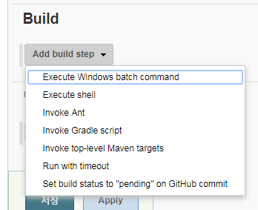
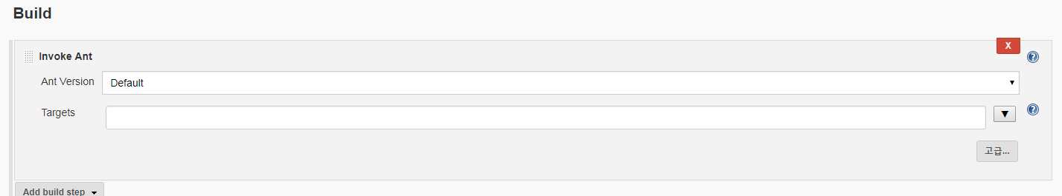
2. 설치
1. 프로젝트명 작성 후 OK 클릭 2. 고급 클릭

Slide 20
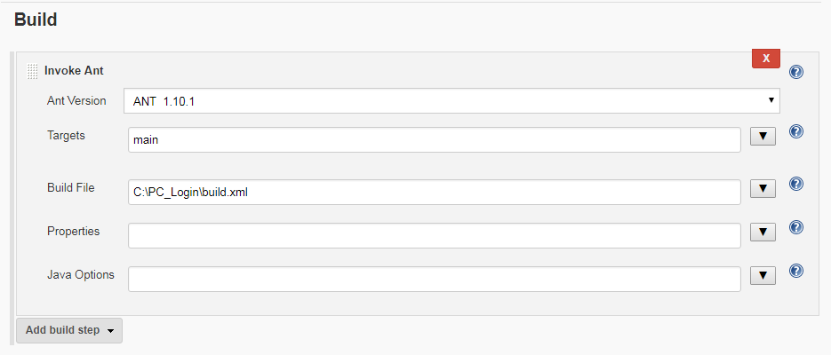
2. 설치
1. 프로젝트명 작성 후 OK 클릭 2. 고급 클릭

Slide 21
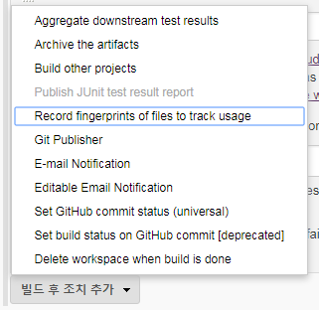
2. 설치
1.빌드후 조치 추가 < Publish JUnit test result report

Slide 22
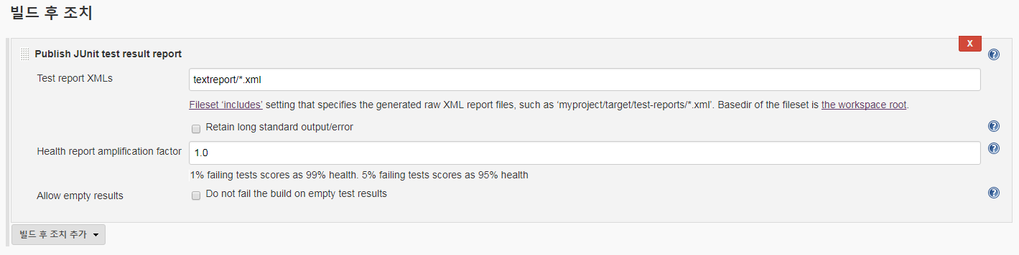
2. 설치
1. Publish JUnit test result report > Test report XMLs 2. textreport/*.xml

Slide 23
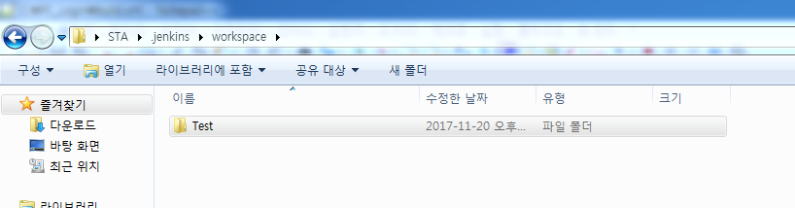
2. 설치
1. C:\Users\사용자ID\.jenkins\workspace 접근 2. Test (Jenkins 에서 생성한 Job파일)접근

Slide 24
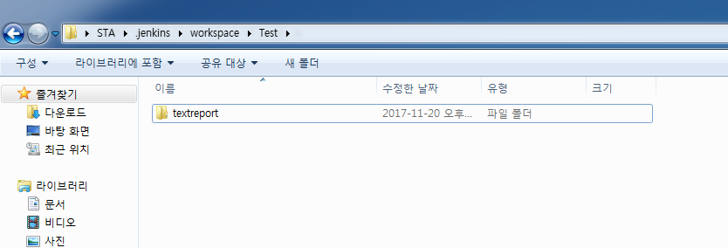
2. 설치
1. testreport 파일 생성
해당 폴더안에 추 후 테스트 결과로그가 쌓임

Slide 25
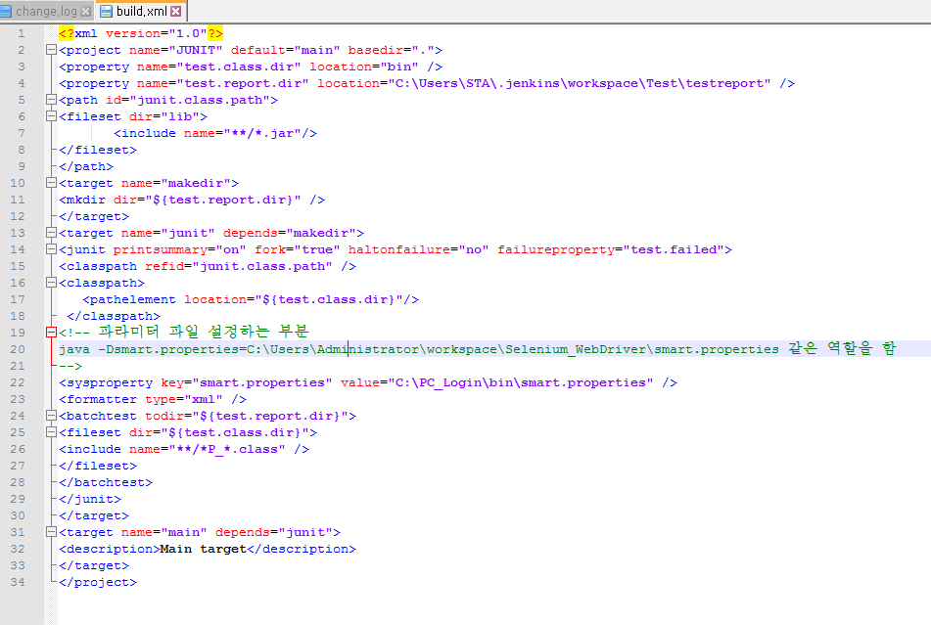
2. 설치
이전페이지 testreport 경로 입력
자동화 스크립트중 P_로 시작되는 Class파일 실행

Slide 26
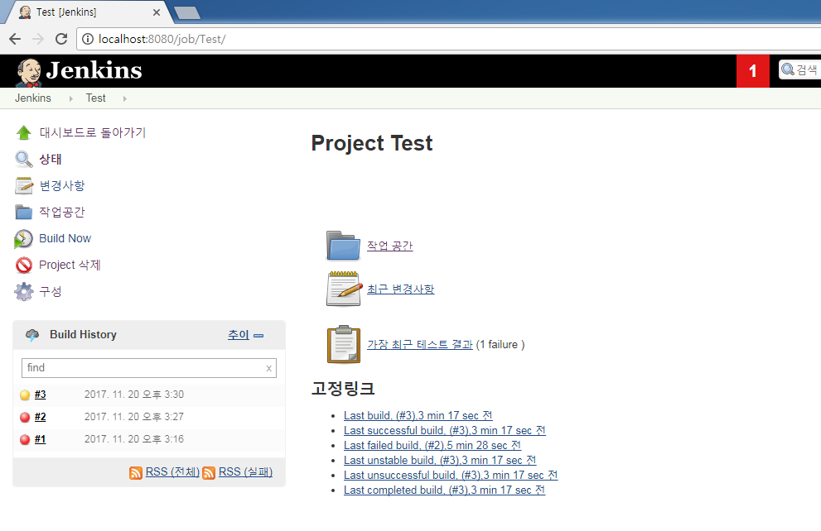
2. 설치
1. 빌드 시작

Slide 27
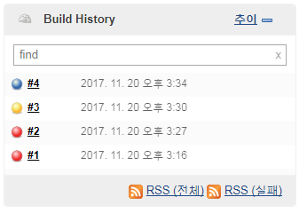
2. 설치
EX) #4 해당 빌드를 4번째 실행함 자동화 빌드 성공
스크립트내 실패건 존재

Slide 28
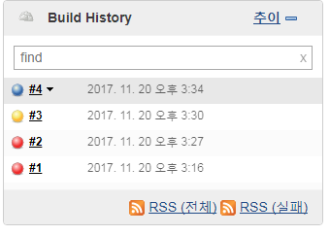
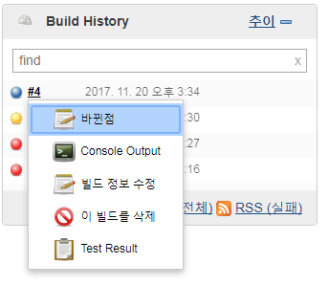
2. 설치
1. ▼ 클릭 < Console Output 클릭

Slide 29
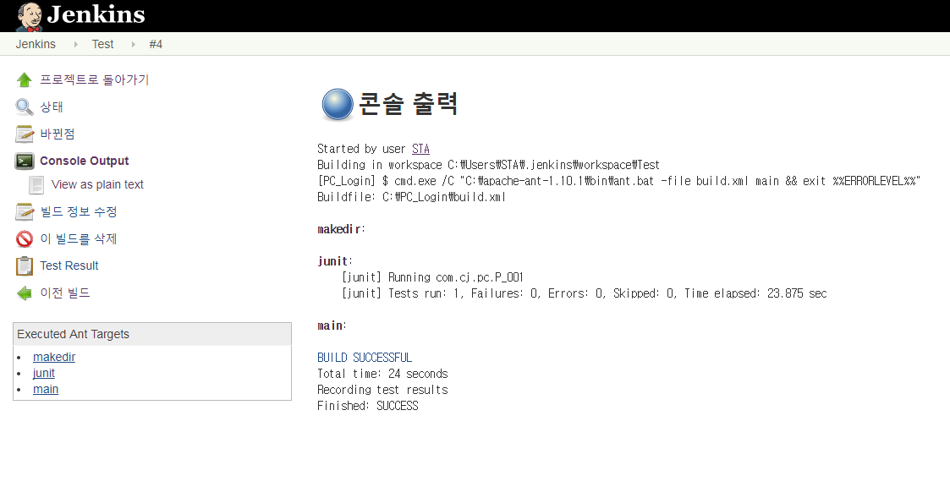
2. 설치
1. 해당 빌드에 관련 상세내역 노출

